Slide 1




دانشگاه صنعتی خواجه نصیرالدین طوسی
بهبود تولید متن با استفاده از RLHF
امیرحسین معصوم | زمستان 1404

Slide 2
,

Slide 3

فهرست مطالب
مقدمه و انگیزه پروژه
مسئله اصلی
معرفی داده‌ها
مدل پایه: SFT با داده خام
محدودیت‌های آموزش با داده خام
فیلتر کردن داده‌ها
آموزش SFT با داده فیلترشده
یادگیری تقویتی با PPO
طراحی پاداش
مقایسه مدل‌ها
تحلیل نتایج
جمع‌بندی و نتیجه‌گیری

Slide 4


مقدمه
در سال‌های اخیر، مدل‌های زبانی بزرگ توانایی چشمگیری در تولید متن طبیعی از خود نشان داده‌اند. با این حال، کیفیت خروجی این مدل‌ها به‌شدت وابسته به کیفیت داده و روش آموزش آن‌هاست.
در این پروژه، هدف ما بررسی این سوال بود:
آیا می‌توان با ترکیب آموزش نظارت‌شده، فیلتر داده و یادگیری تقویتی، خروجی یک مدل زبانی را به‌طور معنادار بهبود داد؟

Slide 5
مسئله اصلی
در آموزش مدل‌های زبانی، دو مشکل رایج وجود دارد:
وجود نویز و داده‌های بی‌کیفیت
عدم هم‌راستایی خروجی مدل با هدف نهایی (مثل جذابیت یا تعامل)
آموزش صرف با داده خام باعث می‌شود مدل:
الگوهای سطحی را یاد بگیرد
هشتگ‌ها و توکن‌های بی‌ربط تولید کند
از موضوع اصلی منحرف شود

Slide 6
معرفی داده‌ها
هر نمونه داده مورد استفاده شامل:
یک درخواست تولید متن
یک متن مرجع
یک مقدار reward مبتنی بر تعامل (لایک و ریتوییت)

Slide 7
مدل پایه SFT با داده خام
در مرحله اول، از Supervised Fine-Tuning (SFT) استفاده شد.
در این روش:
مدل با داده خام آموزش می‌بیند
هدف، تقلید مستقیم از خروجی‌های مرجع است
این مدل به‌عنوان baseline در نظر گرفته شد.

Slide 8
محدودیت‌های آموزش با داده خام
نتایج مدل SFT با داده خام نشان داد:
تولید متن‌های پر از هشتگ بی‌ربط
تکرار الگوهای سطحی
کاهش انسجام معنایی
در واقع، مدل بیشتر «داده را حفظ می‌کرد» تا اینکه «یاد بگیرد».

Slide 9
فیلتر کردن داده‌ها
برای بهبود کیفیت، داده‌ها با استفاده از خروجی مدل و معیار پاداش فیلتر شدند.
استراتژی فیلتر:
حذف نمونه‌های با reward پایین
حذف نمونه‌های بی‌ربط به موضوع
تمرکز روی داده‌های با سیگنال قوی‌تر
هدف این مرحله:
افزایش کیفیت داده به جای افزایش حجم داده

Slide 10
آموزش SFT با داده‌های فیلترشده
پس از فیلتر، مدل دوباره با SFT آموزش داده شد.
نتایج این مرحله:
کاهش نویز در خروجی
انسجام معنایی بهتر
تولید متن‌های مرتبط‌تر با prompt
این مرحله نشان داد که کیفیت داده تأثیر مستقیمی بر کیفیت مدل دارد.

Slide 11
یادگیری تقویتی با PPO
در مرحله بعد، از Proximal Policy Optimization (PPO) استفاده شد.
در این روش:
مدل به‌عنوان policy عمل می‌کند
هدف، بیشینه‌سازی reward است
یک مدل مرجع برای کنترل انحراف استفاده می‌شود

Slide 12
طراحی پاداش (Reward)
پاداش استفاده‌شده یک تقریب ساده از engagement بود، شامل:
طول متن
تعداد هشتگ‌ها
نکته مهم:
پاداش ساده می‌تواند باعث reward hacking شود
این موضوع در نتایج PPO مشاهده شد

Slide 13
مقایسه مدل‌ها
سه مدل نهایی مقایسه شدند:
SFT با داده خام
SFT با داده فیلترشده
PPO
از نظر کیفی:
SFT خام: نویز بالا
SFT فیلترشده: متعادل و منسجم
:PPO تمرکز زیاد روی reward، گاهی با افت معنا

Slide 14
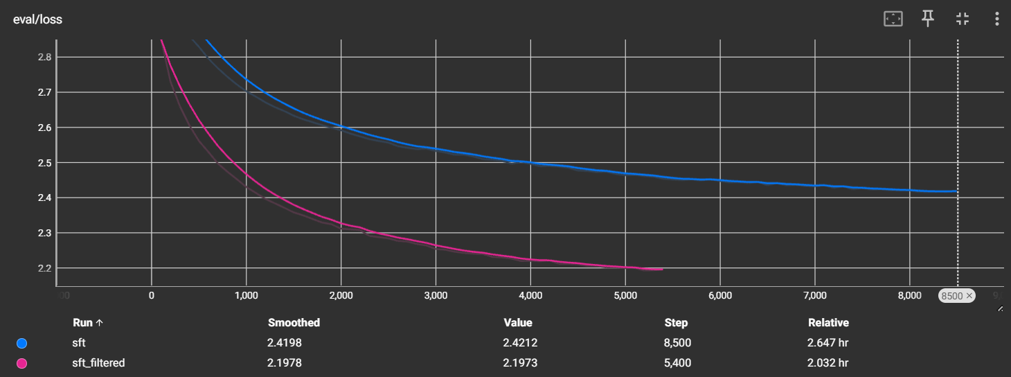
مقایسه روند آمورش مدل SFT با داده‌های خام و داده‌های فیلتر شده

Slide 15
تحلیل نتایج
نتایج نشان داد:
فیلتر داده باعث پایداری آموزش شد
PPO پاداش را تقویت کرد
PPO بدون reward مناسب می‌تواند کیفیت معنایی را کاهش دهد

Slide 16
جمع‌بندی و نتیجه‌گیری
در این پروژه:
آموزش نظارت‌شده انجام شد
داده‌ها فیلتر شدند
یادگیری تقویتی اعمال شد
نتیجه اصلی:
در RLHF، طراحی پاداش و کیفیت داده به اندازه مدل مهم هستند.

Slide 17
RLHF فقط درباره یادگیری تقویتی نیست؛ بلکه درباره انتخاب درست داده و هدف است.

Slide 18
سپاس از توجه شما

